Slide 1
সকলকে শুভেচ্ছা

Slide 2
পরিচিতি
শিক্ষক পরিচিতি
শিবানন্দ বিশ্বাস
সহকারী শিক্ষক কম্পিউটার
সুন্দলী মাধ্যমিক বালিকা বিদ্যালয় অভয়নগর, যশোর।
মোবাইল নং- ০১৭২৫৪৫২৩৭৭
ই-মেইল- shibanandabiswas@gmail.com
পাঠ পরিচিতি
বিষয়ঃ বাংলাদেশের ইতিহাস ও বিশ্বসভ্যতা
শ্রেণিঃ ৯ম-১০ম
অধ্যায়ঃ প্রথম
পাঠ শিরোনামঃ ইতিহাস পাঠের প্রয়োজনীয়তা

Slide 3
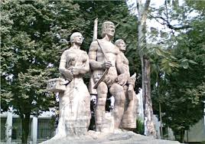
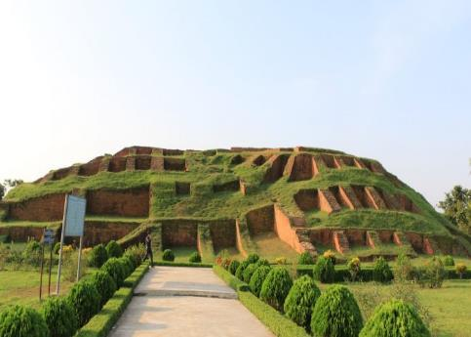
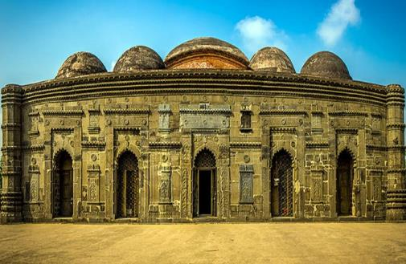
ছবি গুলি কিসের ছবি?

Slide 4
ইতিহাস পাঠের প্রয়োজনীয়তা

Slide 5
শিখনফল
ইতিহাস পাঠ করলে জ্ঞান ও আত্মমর্যাদা বৃদ্ধি পায় তা বলতে পারবে।
ইতিহাস পাঠে সচেতনতার গুরুত্ব অনুধাবন করতে পারবে।
“ইতিহাস দৃষ্টান্তের শিক্ষা দেয়” উক্তিটির গুরুত্ব বিশ্লেষণ করতে পারবে।

Slide 7
একক কাজ সময় ৫ মিনিট
ইতিহাস পাঠ করলে জ্ঞান ও আত্মমর্যাদা বৃদ্ধি পায় এ সম্পর্কে ৩টি বাক্য লিখ।

Slide 9
জোড়ায় কাজ সময় ৫ মিনিট
ইতিহাস পাঠে সচেতনতার ৪টি বৈশিষ্ট্য লিখ।

Slide 11
দলীয় কাজ
“ইতিহাস দৃষ্টান্তের শিক্ষা দেয়” উক্তিটির গুরুত্ব ভিডিও-এর আলোকে বিশ্লেষণ কর।

Slide 12
মূল্যায়ন
১. ইতিহাস পাঠ করলে জ্ঞান ও আত্মমর্যাদা বৃদ্ধি পায়
এ সম্পর্কে ২টি বাক্য বল।
২. ইতিহাস পাঠে সচেতনতা বৃদ্ধি পায় এ সম্পর্কে ২টি
বৈশিষ্ট্য বল?
৩. “ইতিহাস দৃষ্টান্তের শিক্ষা দেয়” উক্তিটির ৩টি
উদাহারণ দাও?

Slide 13
বাড়ির কাজ
ইতিহাস পাঠের প্রয়োজনীয়তা
বিশ্লেষণ কর।

Slide 14
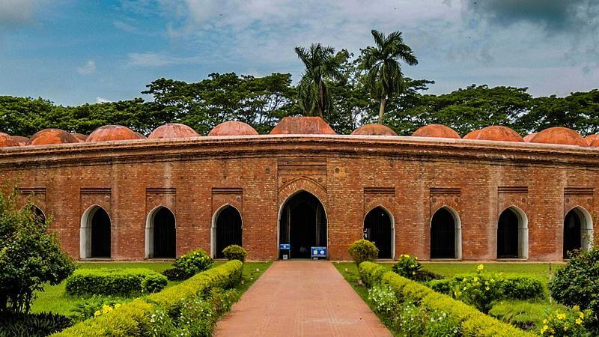
সকলকে ধন্যবাদ

